Slide 1

[ 시스템 구조 정의서 ]
인스타그램 출구별 추천 서비스
2조 With
김유정(조장), 김상화, 박철민, 이기연
ver 0.9.1

Slide 2
000
변경 이력 관리
No. | 변경 내역 | 작성 |  | 검토
 |  | 일자 | 작성자 | 일자 | 담당자
1 | 초안 작성(ver 0.9.0) | 2022.03.11 | 김상화 | 2022.03.16 | 멘토(정휘웅) 강사(이진영)
2 | 수정 및 보완(ver 0.9.1) 전체 내용 수정 | 2022.04.07 | 김상화 | 2022.04.11 | 멘토(정휘웅) 강사(이진영)
2 / 11

Slide 3
CONTENTS
03 시스템 구조 정의
프로세스 설계
UI 구조 설계 : Flow Chart
화면 정의
3 / 11

Slide 4
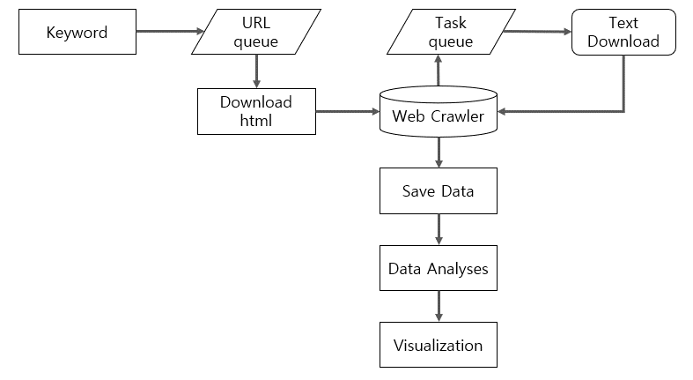
001
프로세스 설계
Keyword : 원하는 지하철역을 입력
URL queue : 인스타그램의 주소를 입력
Download html : 웹페이지의 태그를 다운로드
Web Crawler : 크롤링 진행
Text Download : 검색된 게시물의 텍스트를 추출하여 다운로드
Save Data : 데이터 저장
Data Analysis : 분석 및 전처리를 진행
Visualization : 분석한 데이터를 바탕으로 시각화를 진행
4 / 11

Slide 5
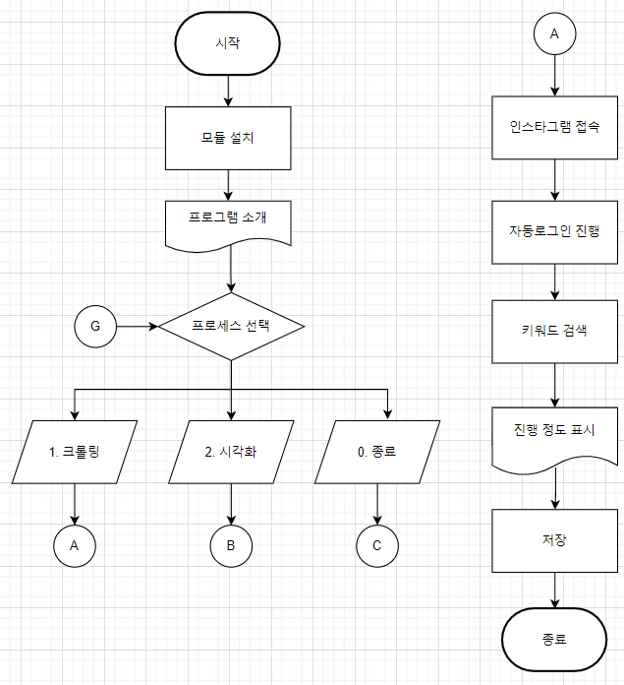
002
UI 구조 설계 : Flow Chart
A : 인스타그램 크롤링 진행
B : 시각화 진행
C : 프로그램 종료
G : 시각화 진행 후 중단 선택 시
5 / 11

Slide 6
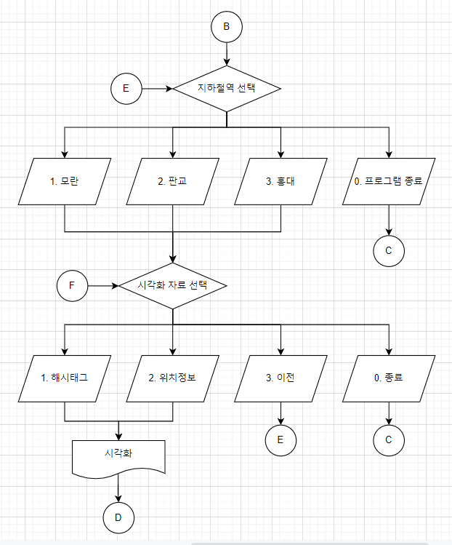
002
UI 구조 설계 : Flow Chart
B : 시각화 진행
C : 프로그램 종료
D : 해시태그 및 위치정보 시각화
(막대그래프, 워드클라우드 또는 지도)
E : 이전 메뉴로 이동, 지하철역 재선택
F : 시각화 프로그램 진행 유지를 선택한 경우
6 / 11

Slide 7
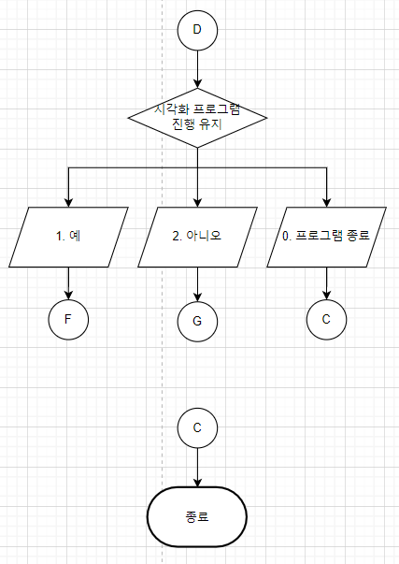
002
UI 구조 설계 : Flow Chart
C : 프로그램 종료
D : 해시태그 및 위치정보 시각화
(막대그래프, 워드클라우드 또는 지도)
F : 시각화 프로그램 진행 유지를 선택한 경우
G : 시각화 프로그램 진행 유지를 선택하지
않은 경우(프로세스 선택으로 이동)
7 / 11

Slide 8
003
화면 정의
[프로그램에서 사용될 외부 모듈 설치를 진행합니다.]
[크롤링에 사용될 모듈들을 확인합니다.]
[시각화에 사용될 모듈들을 확인합니다.]
================================================================================
----------------------------사용 모듈의 버전 정보------------------------------
================================================================================
외부 모듈 설치가 완료되었습니다.
프로그램 WITH를 실행합니다.
================================================================================
안녕하세요.
지하철역을 입력하면 해당 지역 내 서비스를 알려드리는 서비스 WITH입니다.
================================================================================
[Step1]
원하시는 프로세스를 선택해주세요.
1. 크롤링을 진행
2. 시각화를 진행
0. 종료
입력 : 1 -> 크롤링 진행 -> 종료, 2 -> [Step2]
================================================================================
00를 진행하겠습니다.
================================================================================
[Step2]
원하시는 지하철역을 선택해주세요.
(현재는 모란, 판교, 홍대만 선택 가능합니다.)
1. 모란 2. 판교 3. 홍대 0. 프로그램 종료
입력 : 모란 / 1,2,3 -> [Step3]
[Step3]
모란 키워드에 대한 검색 결과물 중 시각화하고 싶은 자료를 선택해주세요.
1. 해시태그 정보
2. 위치 정보
3. 이전
0. 프로그램 종료
입력 : 1,2 -> [Step4], 3 -> [Step2]
8 / 11

Slide 9
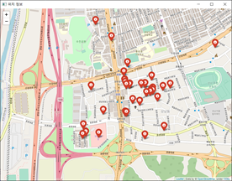
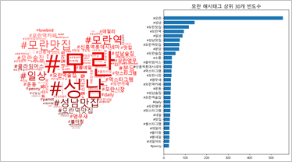
003
화면 정의
1) 1. 해시태그 정보 입력시
================================================================================
자주나오는 단어를 통해 주변 지역 서비스를 보여드리겠습니다.
막대그래프와 워드클라우드를 통해 단어의 빈도수를 나타냅니다.
================================================================================
※ 시각화창을 닫으면 계속 진행됩니다.
총 10288개의 해시태그들 중 934개의 연관없는 해시태그가 제거 되었습니다.
2) 위치 정보 입력시
================================================================================
위치 정보를 통해 주변 지역 서비스를 보여드리겠습니다.
================================================================================
※ 시각화창을 닫으면 계속 진행됩니다.
정제된 파일이 이미 존재합니다. 해당파일로 지도 시각화를 진행하겠습니다.
[Step4]
00 키워드에 대한 시각화를 계속 진행하시겠습니까?
1. 예 2. 아니오 0. 프로그램 종료
입력 : 1 -> [Step3], 2 -> [Step1]
9 / 11

Slide 10

10 / 11

Slide 11
Thank You!
11 / 11

